Slide 1
ELEKTRIČNE INSTALACIJE U KUĆI

Slide 2
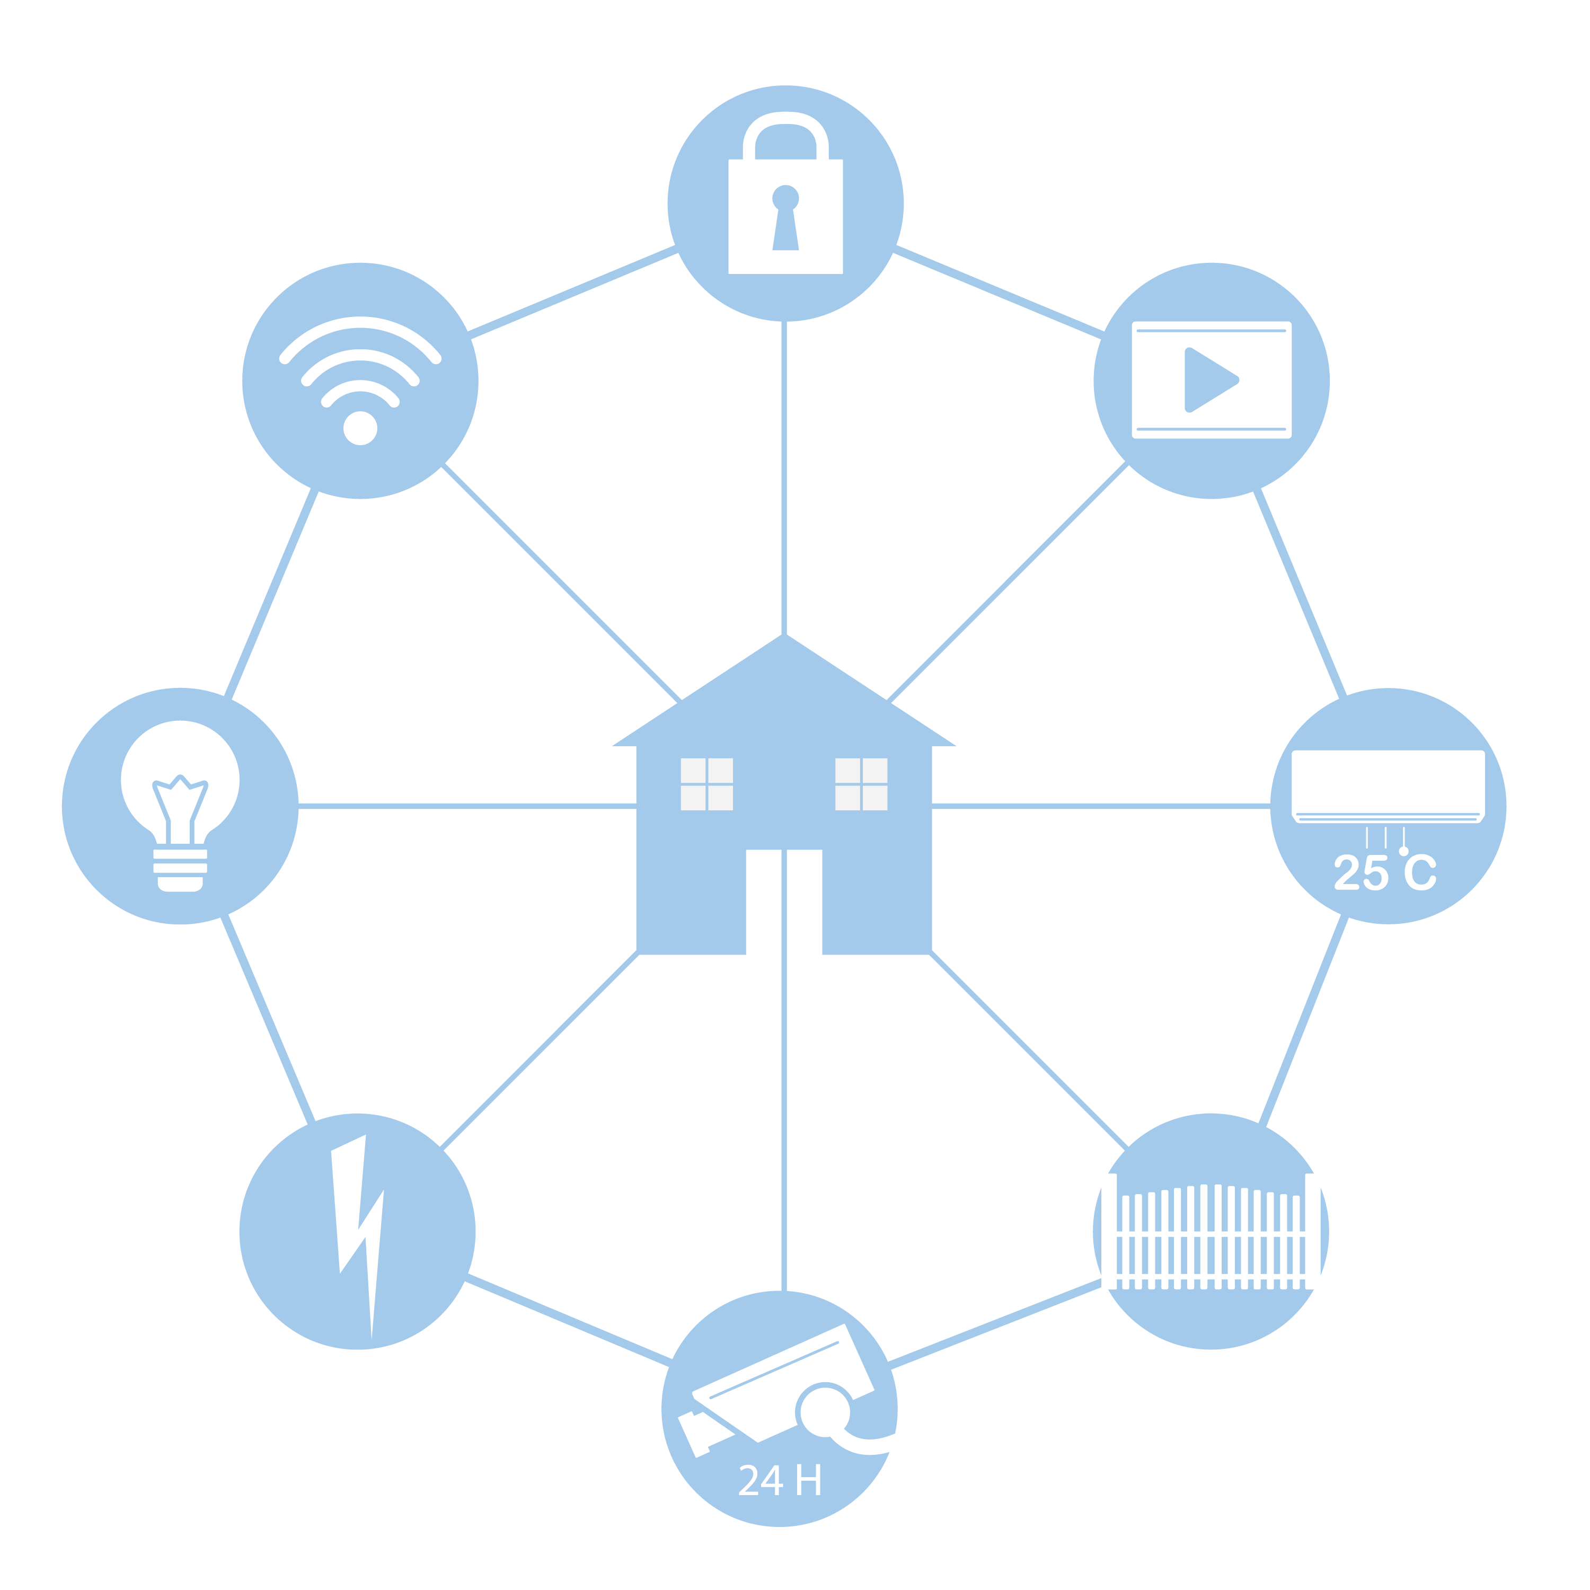
Električne instalacije se dijele na:
1. instalacije jake struje- elektroenergetske i gromobranske instalacije
2. instalacije slabe struje- telekomunikacijske i signalne instalacije

Slide 3
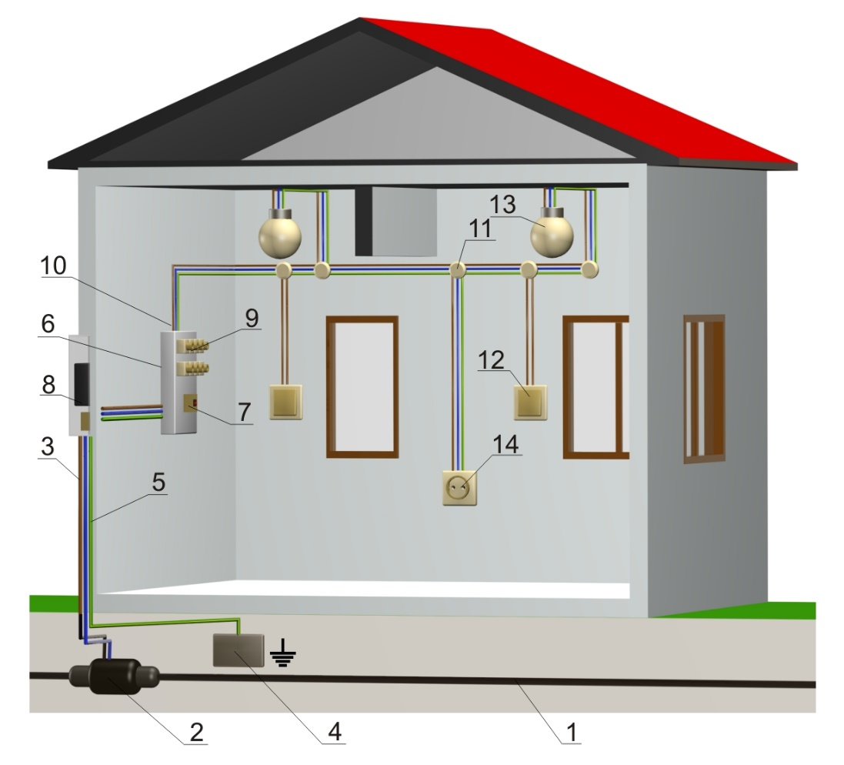
ELEKTROENERGETSKA INSTALACIJA
Kako bismo električna trošila priključili na gradsku električnu mrežu, potrebno je unutar zgrade ugraditi električne vodove i druge elemente i sklopove koje zovemo elektroenergetska instalacija zgrade.
1. podzemni električni vod
2. podzemni priključak
3. glavni vod
4. uzemljenje
5. vod za uzemljenje
6. razvodna ploča
7. diferencijalna zaštitna sklopka
8. električno brojilo s glavnim osiguračem
9. električni osigurači
10. električni vodovi
11. razvodna kutija
12. sklopka
13. rasvjetno tijelo
14. utičnica

Slide 4
Elektroenergetska instalacija u stambenim zgradama rabi se za rasvjetu i priključak kućanskih aparata, strojeva i agregata koje jednim imenom zovemo električna trošila.
Električna trošila pretvaraju električnu energiju u neki drugi oblik energije.
električna→
toplinska + svjetlosna
električna→
mehanička
električna→
toplinska
električna→
toplinska + mehanička

Slide 5
Trošila se s izvorom električne struje spajaju pomoću električnih vodova.
Električni vodovi izrađuju se od vodiča obloženog izolacijskim materijalom.
Vodičima nazivamo sve materijale koji vode električnu struju, a izolatorima materijale koji ne vode električnu struju.
izolator
vodič
Jednožilni električni vod

Slide 6
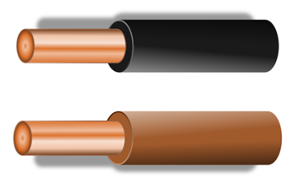
Većina električnih trošila u kućanstvu napaja jednofaznom izmjeničnom strujom napona gradske mreže 230 volti.
Radi raspoznavanja izolacija se u trožilnim vodovima označuje bojama.
FAZNI VOD
smeđa ili crna izolacija
NULTI VOD
plava izolacija
ZAŠTITNI VOD
žuto-zelena izolacija

Slide 7
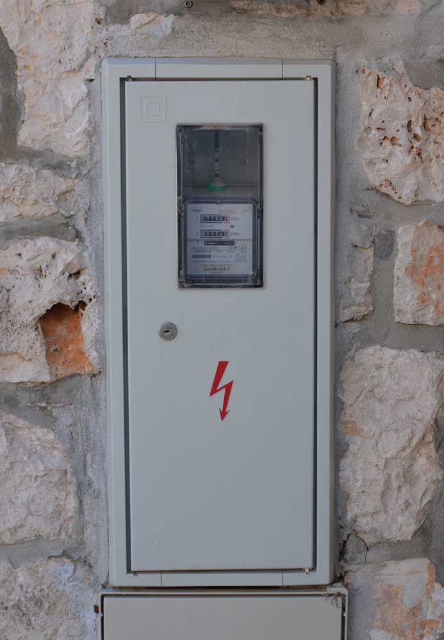
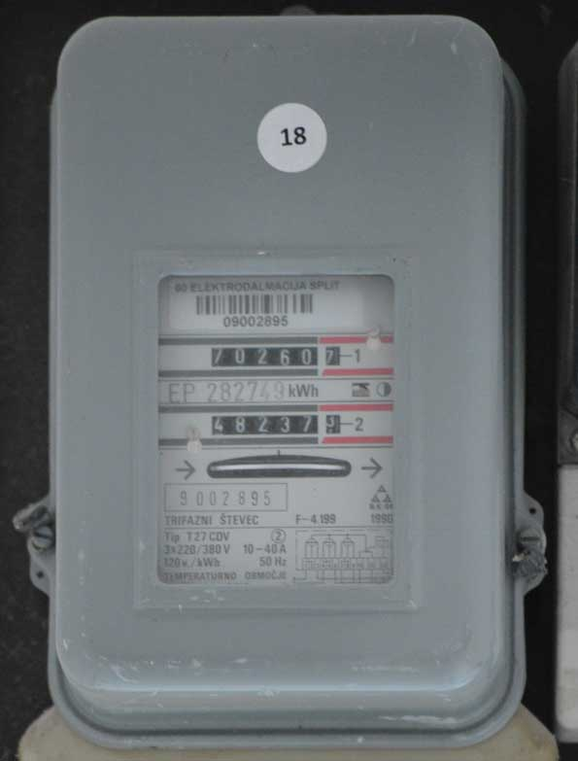
Glavni priključak zgrade na gradsku mrežu može se izvest nadzemnim i podzemnim vodovima.
Glavni vod se zatim spaja na glavni priključno mjerni ormarić koji se mora nalaziti vanjskom dijelu građevinskog objekta ili vanjskom hodniku zgrade s više stanova.
U tom ormariću nalazi se električno brojilo kojim se mjeri količinu električne energije koja je ušla u kućnu instalaciju, i glavni električni osigurač stana (kuće).
Mjerna jedinica za količinu električne energije je 1 kilovatsat (1 KwH). Brojila mogu biti jednotarifna ili višetarifna.

Slide 8
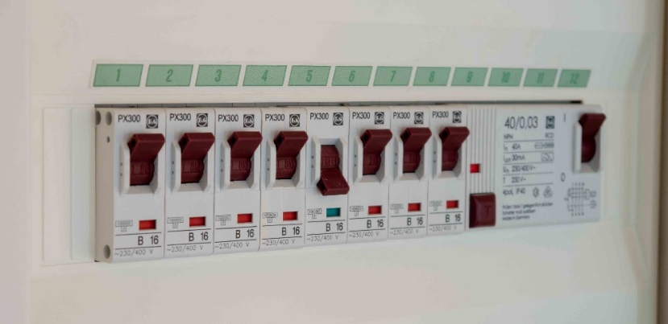
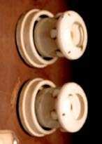
S glavnog priključno mjernog ormarića vodovi zatim vode do razvodne ploče smještene u zgradi (stanu). Na razvodnu ploču stana montiraju se osigurači strujnih krugova stana i zaštitna sklopka (diferencijalna ili FID sklopka).
Električni osigurači štite električnu instalaciju od oštećenja uzrokovanih protokom struje velike jakosti zbog:
-preopterećenja vodova
-kratkog spoja
Danas se uglavnom pri izradbi električnih instalacija rabe automatski osigurači.
U starijim objektima rabe se i rastalni osigurači.

Slide 9
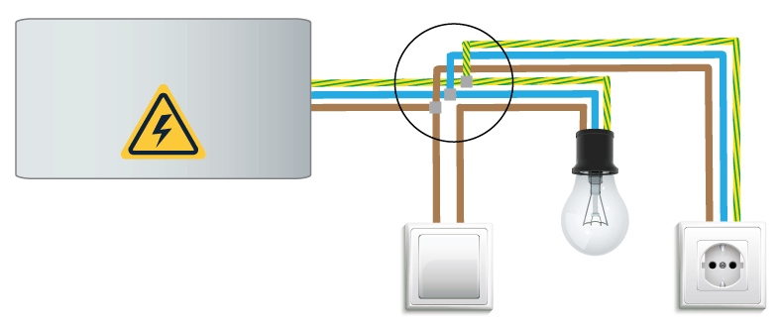
Od razvodne ploče električni vodovi se razvode do razvodnih kutija, sklopki, tipkala i priključnih mjesta.

Slide 10
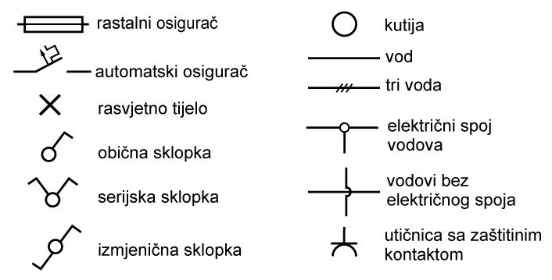
Prije gradnje zgrade ovlašteni stručnjaci izrađuju elektrotehnički projekt zgrade koji uključuje i projekt električnih instalacija.
Grafički dio između ostalog sadržava detaljne sheme električnih instalacija u kojima se za prikaz elemenata električne instalacije rabe se elektrotehnički simboli.

Slide 11
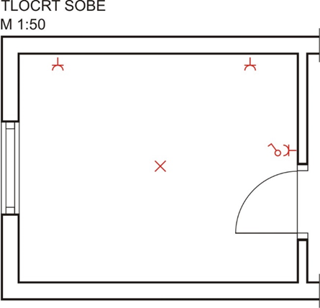
Elektrotehnička shema je grafički prikaz strujnog kruga električne instalacije u kojem se primjenjuju normirani elektrotehnički simboli.
Osim elektrotehničkih shema, projekt električnih instalacija sadrži i grafički prikaz elementa ucrtanih u tlocrt građevine

Slide 12
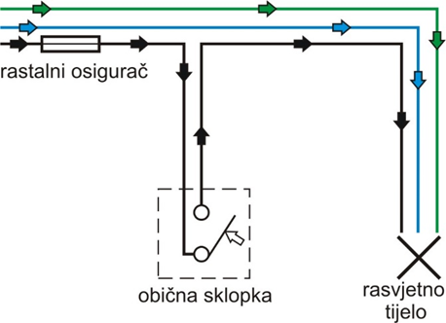
Iako nisu nužni dio elektrotehničkog projekta, strujni krugovi električnih instalacije se prikazuju i shemama spajanja (višepolnim shemama).

Slide 13
GROMOBRANSKA INSTALACIJA
Radi zaštite ljudi i objekata od štetnog djelovanja atmosferskog električnog pražnjenja (udar munje) postavlja se gromobranska instalacija.
Gromobranska instalacija se izrađuje od pocinčanih čeličnih traka koje su spojene u mrežu na krovu i obodu zgrade.
Gromobranska mreža se mora spojiti sa svim metalnim dijelovima zgrade i s uzemljivačem, čeličnom ili bakrenom šipkom ili pločom ukopanom u zemlju.

Slide 14
INSTALACIJA SLABE STRUJE
Dijele se u dvije skupine:
telekomunikacijske instalacije-omogućavaju prijenos podataka, to su: telefonske instalacije, instalacije interfona , instalacije zajedničkih radio i TV sustava, instalacije interne televizije, instalacije razglasa i instalacije računalnog mrežnog sustava.
signalne instalacije-instalacije električnog zvona, instalacije protupožarnog sustava i instalacije protuprovalnog sustava

Slide 15
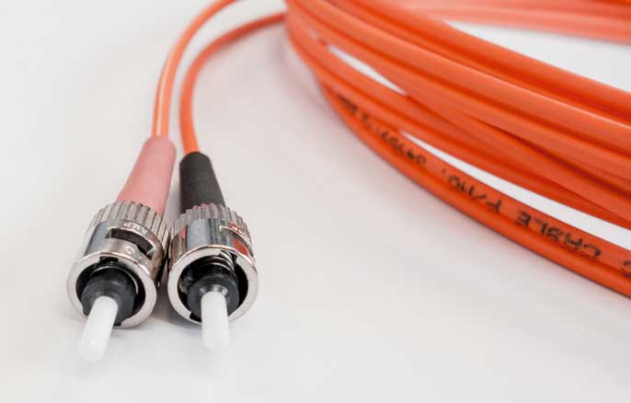
Za spajanje elemenata telekomunikacijske i signalne instalacije rabe se posebni vodovi koji se razlikuju od vodova za elektroenergetske instalacije.
Koaksijalni kabel (suosnik)
za instalacije radio i TV sustava
Kabel za instalacije računalnog
mrežnog sustava
Kabel za signalnu instalaciju
U novije vrijeme za telekomunikacijske instalacije u zgradama upotrebljava se svjetlovodna tehnologija, odnosno prijenos podataka putem optičkih kabela.

Slide 16
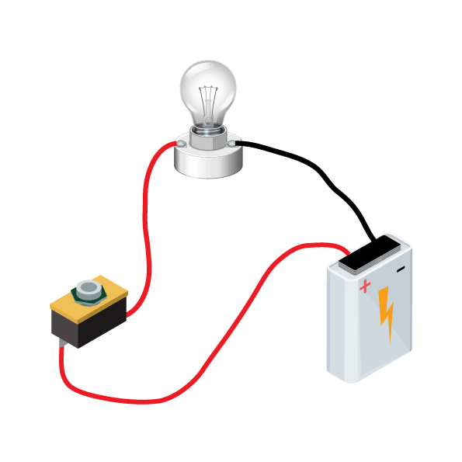
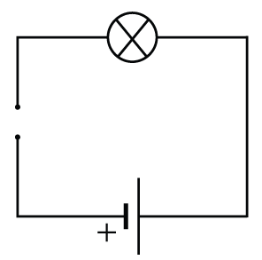
Strujni krug
trošilo
(žarulja)
električni
vod
električni
vod
sklopka
(tipkalo)
električni
vod
izvor električne
(energije) struje
ZATVORENI STRUJNI KRUG
OTVORENI STRUJNI KRUG

